Slide 1
Gerbang-gerbang Sistem Digital dan Logika Dasar
kelompok 3
1. Dwi Candra Permana 18.11.0004
2. Adhitya Wahyu Ridwanto 18.11.0027
3. Fendi Riawan 18.11.0268

Slide 2
Gerbang logika ??? Gerbang Logika adalah rangkaian dengan satu atau lebih dari satu sinyal masukan tetapi hanya menghasilkan satu sinyal berupa tegangan tinggi atau tegangan rendah.

Slide 3
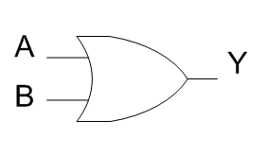
Macam-macam gerbang logika
1. Gerbang OR
Tabel kebenaran Gerbang OR
A | B | Output (Y)
1 | 1 | 1
1 | 0 | 1
0 | 1 | 1
0 | 0 | 0

Slide 4
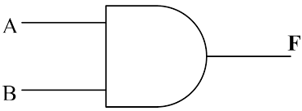
Macam-mACAm gerbang logika
2. Gerbang AND
Tabel kebenaran Gerbang AND
A | B | Output ( F )
1 | 1 | 1
1 | 0 | 0
0 | 1 | 0
0 | 0 | 0

Slide 5
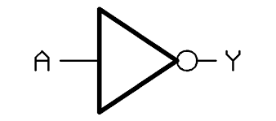
Macam-macam gerbang logika
3. Interver / NOT
Tabel Kebenaran NOT
A | Output (Y)
0 | 1
1 | 0

Slide 6
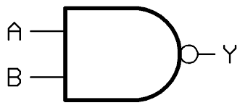
Macam-macam gerbang logika
4. Gerbang NAND
Tabel kebenaran NAND
A | B | Output (Y)
1 | 1 | 0
1 | 0 | 1
0 | 1 | 1
0 | 0 | 1

Slide 7
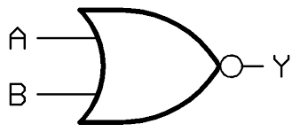
Macam-macam gerbang logika
5. Gerbang NOR
Tabel kebenaran NOR
A | B | Output (Y)
1 | 1 | 0
1 | 0 | 0
0 | 1 | 0
0 | 0 | 1

Slide 8
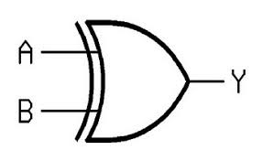
Macam-macam gerbang logika
6. Gerbang XOR
Tabel kebenaran XOR
A | B | Output (Y)
0 | 0 | 0
0 | 1 | 1
1 | 0 | 1
1 | 1 | 0

Slide 9
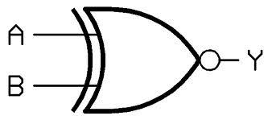
Macam-macam gerbang logika
7. Gerbang XNOR
Tabel kebenaran XNOR
A | B | Output (Y)
0 | 0 | 1
0 | 1 | 0
1 | 0 | 0
1 | 1 | 1

Slide 10
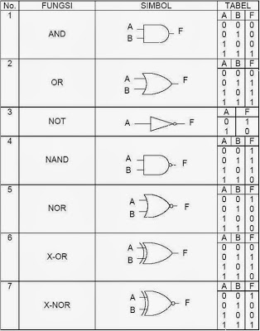
Macam-macam gerbang logika (RINGKASAN)

Slide 11
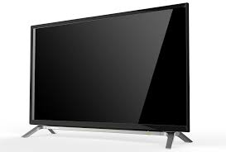
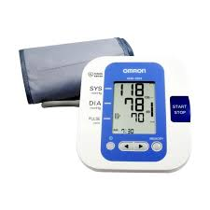
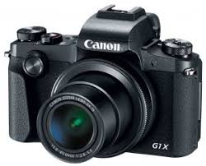
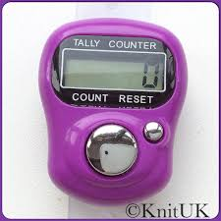
Penerapan Gerbang Logika Dalam Kehidupan Sehari-hari

Slide 12
Kelebihan dan kekurangan alat digital
Kelebihan
1. Memiliki tingkat eror yang kecil saat sering digunakan.
2. Sistem komunikasi yang dihasilkan terbukti lebih fleksibel jika dibandingkan dengan elektronika analog.
3. Mengirimkan data dan sinyal dengan waktu yang singkat.
4. Elektronika digital masih merajai posisi elektronika yang lain.
Kelemahan
1. Harga relatif mahal karena membutuhkan energi yang lebih banyak.
2. Dibutuhkan power supply yang sangat stabil untuk menjalankan komponen elektronika.
3. Penyusunannya harus menggunakan gerbang logika dengan memanfaatkan komponen Integrated Circuit, yang merupakan komponen transmitor, resistor, dan kapasitor.

Slide 13
TERIMAKASIH

